Slide 1
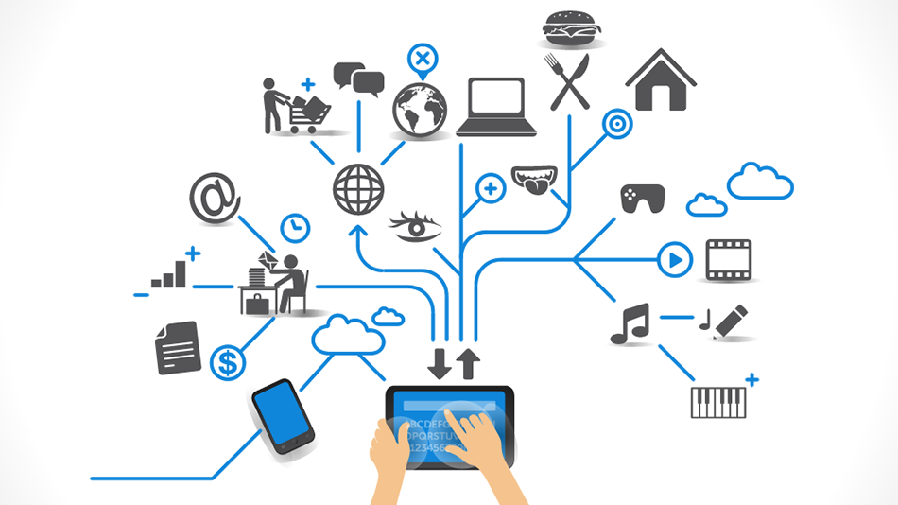
Internet das coisas
Interconexão digital de objetos cotidianos com a internet

Slide 2
Integrantes
Davi Neves | 191027383
Giovani Candido | 191021601
Luis Morelli | 181027097
Luiz Sementille | 191021032

Slide 3
Sumário
A Internet das Coisas
Framework da IoT
Casas Inteligentes
Impacto na Indústria

Slide 4
A Internet das Coisas
Cirani et al. (2018) definem como o uso de "coisas" inteligentes na automação;
Essas "coisas", ou objetos, nada mais são do que itens do cotidiano;
São capazes de coletar dados do ambiente e tomar alguma ação;

Slide 5
A Internet das Coisas
Um objeto deve/pode contar com:
Microcontroladores;
Meios de transmissão;
Protocolos de comunicação;
Sensores;
Atuadores;
Conexão com a Internet.

Slide 6
A Internet das Coisas
O hardware é restrito, logo pode ser preciso um servidor para:
Armazenar os dados coletados;
Realizar um processamento dos dados;
Compartilhar informações extraídas.
Os objetos coletam e enviam para o servidor;

Slide 7
A Internet das Coisas
Caso seja necessário, os atuadores entram em ação;
O servidor devolve informações úteis para os usuários interessados.
É sistema de ambiente aberto que integra várias plataformas interoperáveis;

Slide 8
A Internet das Coisas
Um exemplo de sistema IoT é um sistema de irrigação automática de jardins;
Ou, também chamado de sistema de sprinkler automático;
Nesse sistema, temos os seguintes eventos:
Sensores medem o nível de umidade do solo de tempos em tempos;
Quando nível de umidade está abaixo de um patamar, o atuador aciona a irrigação;
Servidor cria histórico das medições e registra a irrigação;
As informações geradas pelo servidor são enviadas para os usuários interessados.

Slide 9
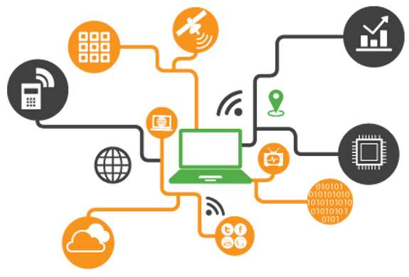
A INTERNET DAS COISAS
Figura 1 – Representação do IoT
Fonte: https://www.satahub.bmu.edu.in/iot

Slide 10
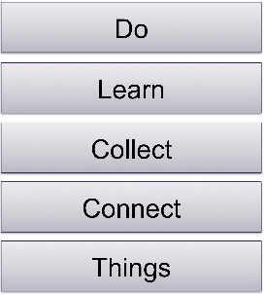
Framework da iot
Figura 2 – Framework do IoT
Chou (2017) definiu uma estrutura básica, ou framework, para descrever o funcionamento dos sistemas IoT;
Constituído por cinco camadas, da base para o topo, como mostra a imagem;
Fonte: CHOU, 2017

Slide 11
Framework da iot
Figura 2 – Framework do IoT
Things: diz respeito aos objetos inteligentes, como microcontroladores, sensores e atuadores;
Connect: se preocupa com a conexão das coisas com a internet, por meio de uma tecnologia apropriada para a quantidade de dados a ser transmitida;
Collect: se relaciona com a coleta e o armazenamento dos dados obtidos por sensores, preocupando-se com a tecnologia de armazenamento como bancos de dados;
Fonte: CHOU, 2017

Slide 12
Framework da iot
Figura 2 – Framework do IoT
Learn: o uso das chamadas tecnologias de aprendizado, como machine learning, para gerar informações úteis a partir dos dados obtidos;
Do: realiza uma ação de acordo com os dados processados, ou seja, preocupa-se com o acionamento dos atuadores.
Fonte: CHOU, 2017

Slide 13
Casas Inteligentes
Greengard (2021) explica o que são as casas inteligentes;
Exemplos de mecanismos:
Garagens em que os portões abrem por meio de um controle;
Travas inteligentes;
Detectores de fumaça que ativam sprinklers no caso de incêndios;
Utilização de robôs para limpeza do chão;
Controle de luzes por meio de um dispositivo móvel;

Slide 14
Casas Inteligentes
Cirani et al. (2018) deliberam que a Internet das Coisas leva a automação para um nível superior, trazendo a criação de casas ainda mais inteligentes;
Busca por soluções interligadas, baseadas no uso da Internet e com controle centralizado por parte do residente do imóvel;
Exemplo: a assistência médica para pessoas fisicamente debilitadas pelo monitoramento remoto da saúde dos pacientes;

Slide 15
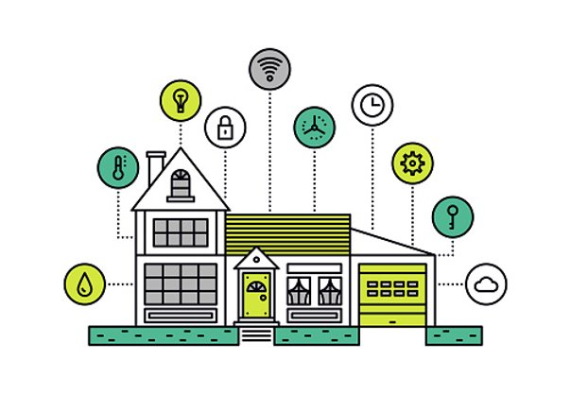
CASAS INTELIGENTES
Figura 3 – Esquema de uma Casa Inteligente com IoT
Fonte: https://www.buildingperformanceprofessionals.com/home-efficiency-services/

Slide 16
Impacto nas Indústrias
Cirani et al. (2018) explicita que a IoT é aplicada em várias áreas da indústria;
"Indústria 4.0": Cisco, GE, Huawei e Governo Alemão;
Grande investimento e implementação;
Fase inicial de desenvolvimento;

Slide 17
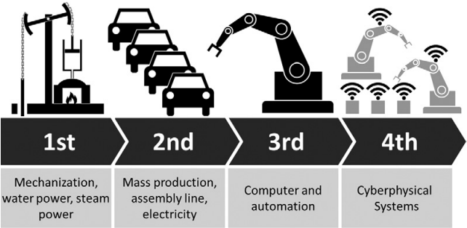
Impacto nas Indústrias
Figura 4 – IoT conduzindo a Quarta Revolução Industrial
Fonte: GREENGARD, 2021

Slide 18
Impacto nas Indústrias
Vantagens (HICKLIN, SHURVINTON e BEARD, 2015):
Melhora a curto prazo no gerenciamento de informações;
Aumento na comunicação e envolvimento dos fabricantes com seus usuários finais;
Impacto na "maior prevenção";
Implementação de modelos orientados a dados;
Interconectividade.
Retorno potencial do IoT (CIRANI et al., 2018):
Eficiência operacional;
Aumento da produtividade em até 30%.

Slide 19
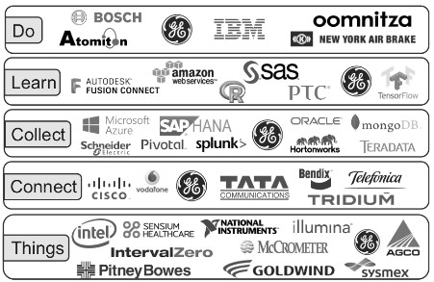
Impacto nas Indústrias
Figura 5 – Exemplo de IoT Industrial
Fonte: CHOU, 2017

Slide 20
Referências
CIRANI, Simone et al. Internet of things: architectures, protocols and standards. John Wiley & Sons, 2018.
GREENGARD, Samuel. The Internet of Things. MIT Press, 2021.
CHOU, Timothy. Precision-Principles, Practices and Solutions for the Internet of Things. McGraw-Hill Education, 2017.
HICKLIN, J.; SHURVINTON, B.; BEARD, G. Internet of Things For Dummies. CGI Edition. John Wiley & Sons, 2015. (For Dummies). ISBN 9781-1-190-4337-9. Disponível em: https://www.cgi.com/uk/en-gb/article/internet-of-things-for-dummies. Acesso em: 09 fev. 2022.

Slide 21
Sobrevivemos até aqui e é um misto de emoções. Obrigado, pessoal!

